Slide 1
大数据技术原理与应用
4. HDFS操作方法与基础编程
陈建文
电子信息与通信学院
chenjw@hust.edu.cn

Slide 2


4. HDFS操作方法与基础编程
4.1 HDFS操作常用Shell命令
4.2 利用HDFS的Web管理界面
4.3 HDFS编程实践

Slide 3
4.1 HDFS操作常用Shell命令
4.1.1 查看命令使用方法
4.1.2 HDFS目录操作

Slide 4
4.1.1 查看命令使用方法
请登录Linux系统，打开一个终端，首先启动Hadoop，命令如下：
$ cd /usr/local/hadoop
$ ./sbin/start-dfs.sh
可以在终端输入如下命令，查看hdfs dfs总共支持哪些操作：
$ cd /usr/local/hadoop
$ ./bin/hdfs dfs
可以查看某个命令的作用，比如，当需要查询put命令的具体用法时，可以采用如下命令：
$ ./bin/hdfs dfs –help put

Slide 5
4.1.2 HDFS目录操作
1. 目录操作
需要注意的是，Hadoop系统安装好以后，第一次使用HDFS时，需要首先在HDFS中创建用户目录。本教程全部采用hadoop用户登录Linux系统，因此，需要在HDFS中为hadoop用户创建一个用户目录，命令如下：
$ cd /usr/local/hadoop
$ ./bin/hdfs dfs –mkdir –p /user/hadoop
“/user/hadoop”目录就成为hadoop用户对应的用户目录，可以使用如下命令显示HDFS中与当前用户hadoop对应的用户目录下的内容：
$ ./bin/hdfs dfs –ls .
上面的命令和下面的命令是等价的：
$ ./bin/hdfs dfs –ls /user/hadoop

Slide 6
如果要列出HDFS上的所有目录，可以使用如下命令：
$ ./bin/hdfs dfs –ls
下面，可以使用如下命令创建一个input目录：
$ ./bin/hdfs dfs –mkdir input
如果要在HDFS的根目录下创建一个名称为input的目录，则需要使用如下命令：
$ ./bin/hdfs dfs –mkdir /input
可以使用rm命令删除一个目录，比如，可以使用如下命令删除刚才在HDFS中创建的“/input”目录（不是“/user/hadoop/input”目录）：
$ ./bin/hdfs dfs –rm –r /input

Slide 7
2. 文件操作
首先，使用vim编辑器，在本地Linux文件系统的“/home/hadoop/”目录下创建一个文件myLocalFile.txt，里面可以随意输入一些单词，比如，输入如下三行：
Hadoop
Spark
XMU DBLAB
然后，可以使用如下命令把本地文件系统的“/home/hadoop/myLocalFile.txt”上传到HDFS中的当前用户目录的input目录下，也就是上传到HDFS的“/user/hadoop/input/”目录下：
$ ./bin/hdfs dfs -put /home/hadoop/myLocalFile.txt input
可以使用ls命令查看一下文件是否成功上传到HDFS中，具体如下：
$ ./bin/hdfs dfs -ls input

Slide 8
下面使用如下命令查看HDFS中的myLocalFile.txt这个文件的内容：
$ ./bin/hdfs dfs –cat input/myLocalFile.txt
下面把HDFS中的myLocalFile.txt文件下载到本地文件系统中的“/home/hadoop/下载/”这个目录下，命令如下：
$ ./bin/hdfs dfs -get input/myLocalFile.txt /home/hadoop/下载
可以使用如下命令，到本地文件系统查看下载下来的文件myLocalFile.txt：
$ cd ~
$ cd 下载
$ ls
$ cat myLocalFile.txt

Slide 9
最后，了解一下如何把文件从HDFS中的一个目录拷贝到HDFS中的另外一个目录。比如，如果要把HDFS的“/user/hadoop/input/myLocalFile.txt”文件，拷贝到HDFS的另外一个目录“/input”中（注意，这个input目录位于HDFS根目录下），可以使用如下命令：
$ ./bin/hdfs dfs -cp input/myLocalFile.txt /input

Slide 10
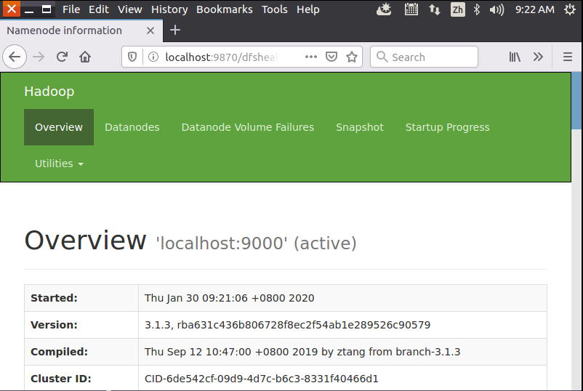
4.2 利用HDFS的Web管理界面

Slide 11
4.3 HDFS编程实践
现在要执行的任务是：
假设在目录“hdfs://localhost:9000/user/hadoop”下面有几个文件，分别是file1.txt、file2.txt、file3.txt、file4.abc和file5.abc，这里需要从该目录中过滤出所有后缀名不为“.abc”的文件，对过滤之后的文件进行读取，并将这些文件的内容合并到文件“hdfs://localhost:9000/user/hadoop/merge.txt”中。
4.3.1 在Eclipse中创建项目
4.3.2 为项目添加需要用到的JAR包
4.3.3 编写Java应用程序
4.3.4 编译运行程序
4.3.5 应用程序的部署

Slide 12
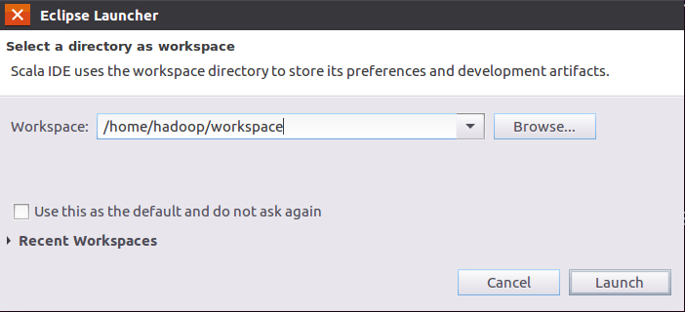
4.3.1 在Eclipse中创建项目

Slide 13
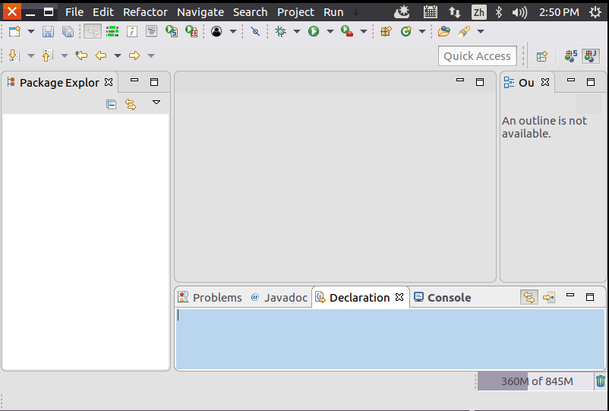

Slide 14
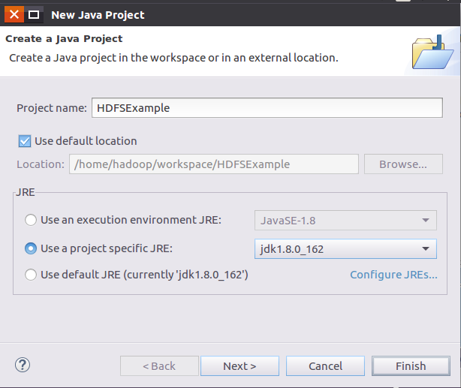

Slide 15
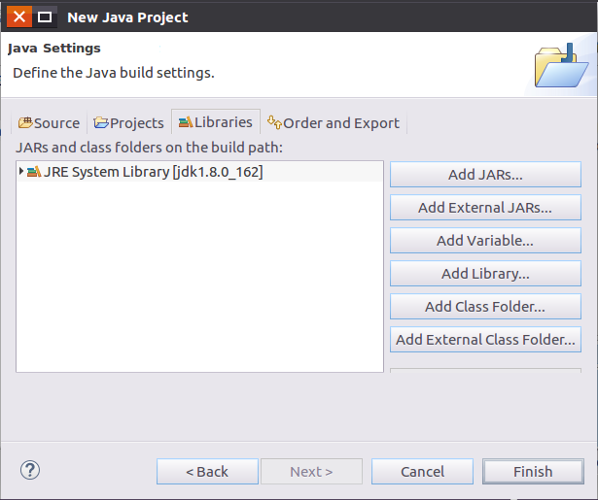
4.3.2为项目添加需要用到的JAR包

Slide 16
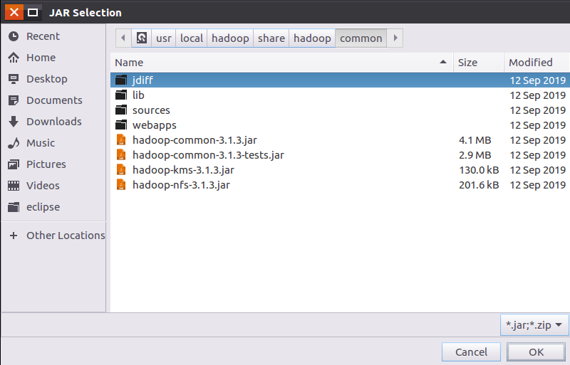

Slide 17
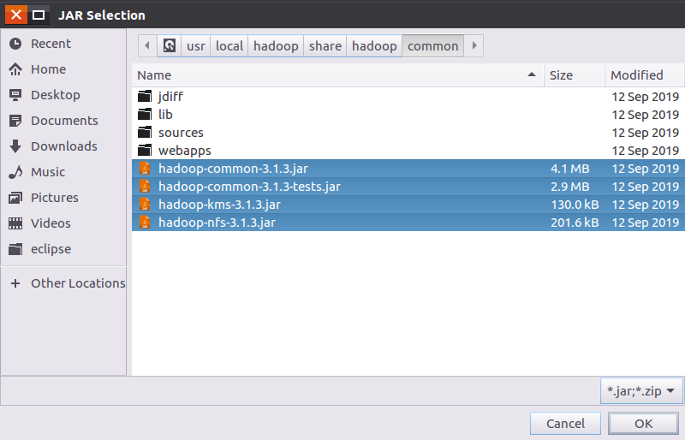

Slide 18
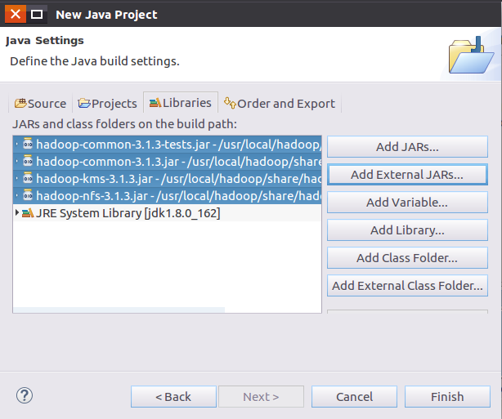

Slide 19
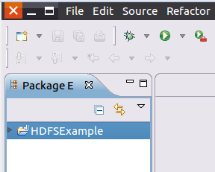
4.3.3 编写Java应用程序

Slide 20
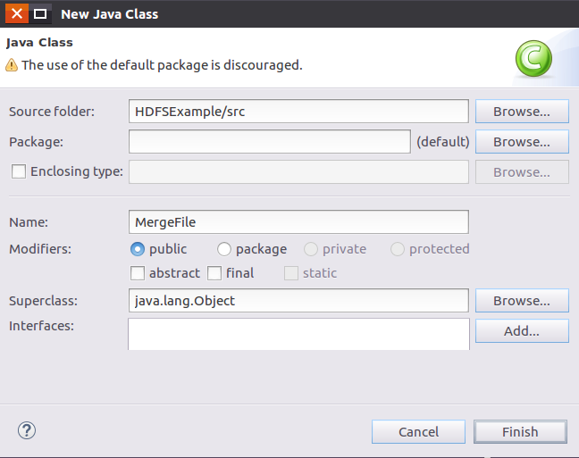

Slide 21
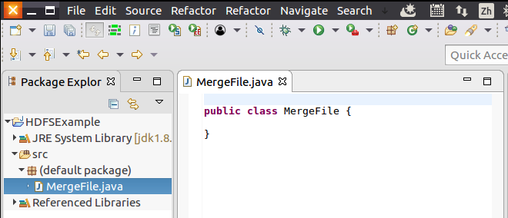

Slide 22
import java.io.IOException;
import java.io.PrintStream;
import java.net.URI;
import org.apache.hadoop.conf.Configuration;
import org.apache.hadoop.fs.*;
/**
* 过滤掉文件名满足特定条件的文件
*/
class MyPathFilter implements PathFilter {
String reg = null;
MyPathFilter(String reg) {
this.reg = reg;
}
public boolean accept(Path path) {
if (!(path.toString().matches(reg)))
return true;
return false;
}
}

Slide 23
/***
* 利用FSDataOutputStream和FSDataInputStream合并HDFS中的文件
*/
public class MergeFile {
Path inputPath = null; //待合并的文件所在的目录的路径
Path outputPath = null; //输出文件的路径
public MergeFile(String input, String output) {
this.inputPath = new Path(input);
this.outputPath = new Path(output);
}
public void doMerge() throws IOException {
Configuration conf = new Configuration();
conf.set("fs.defaultFS","hdfs://localhost:9000");
conf.set("fs.hdfs.impl","org.apache.hadoop.hdfs.DistributedFileSystem");
FileSystem fsSource = FileSystem.get(URI.create(inputPath.toString()), conf);

Slide 24
FileSystem fsDst = FileSystem.get(URI.create(outputPath.toString()), conf);
//下面过滤掉输入目录中后缀为.abc的文件
FileStatus[] sourceStatus = fsSource.listStatus(inputPath,
new MyPathFilter(".*\\.abc"));
FSDataOutputStream fsdos = fsDst.create(outputPath);
PrintStream ps = new PrintStream(System.out);
//下面分别读取过滤之后的每个文件的内容，并输出到同一个文件中
for (FileStatus sta : sourceStatus) {
//下面打印后缀不为.abc的文件的路径、文件大小
System.out.print("路径：" + sta.getPath() + " 文件大小：" + sta.getLen()
+ " 权限：" + sta.getPermission() + " 内容：");
FSDataInputStream fsdis = fsSource.open(sta.getPath());
byte[] data = new byte[1024];
int read = -1;
while ((read = fsdis.read(data)) > 0) {
ps.write(data, 0, read);
fsdos.write(data, 0, read);
}
fsdis.close();
}
ps.close();
fsdos.close();
}

Slide 25
public static void main(String[] args) throws IOException {
MergeFile merge = new MergeFile(
"hdfs://localhost:9000/user/hadoop/",
"hdfs://localhost:9000/user/hadoop/merge.txt");
merge.doMerge();
}
}

Slide 26
4.3.4 编译运行程序
在开始编译运行程序之前，请一定确保Hadoop已经启动运行，如果还没有启动，需要打开一个Linux终端，输入以下命令启动Hadoop：
$ cd /usr/local/hadoop
$ ./sbin/start-dfs.sh
表4-1 HDFS系统中的文件内容
文件名称 | 文件内容
file1.txt | this is file1.txt
file2.txt | this is file2.txt
file3.txt | this is file3.txt
file4.abc | this is file4.abc
file5.abc | this is file5.abc

Slide 27
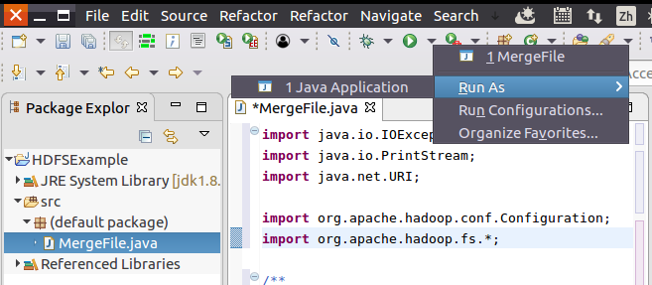

Slide 28
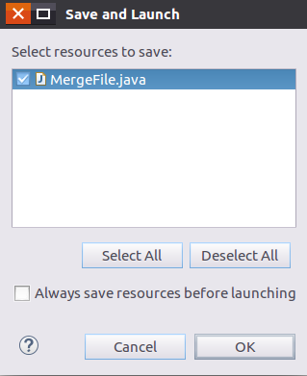

Slide 29
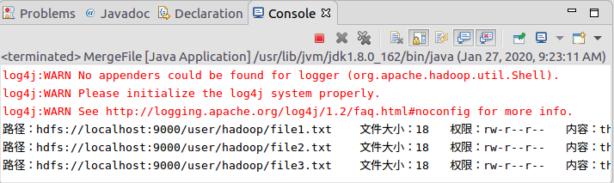

Slide 30
如果程序运行成功，这时，可以到HDFS中查看生成的merge.txt文件，比如，可以在Linux终端中执行如下命令：
$ cd /usr/local/hadoop
$ ./bin/hdfs dfs -ls /user/hadoop
$ ./bin/hdfs dfs -cat /user/hadoop/merge.txt
可以看到如下结果：
this is file1.txt
this is file2.txt
this is file3.txt

Slide 31
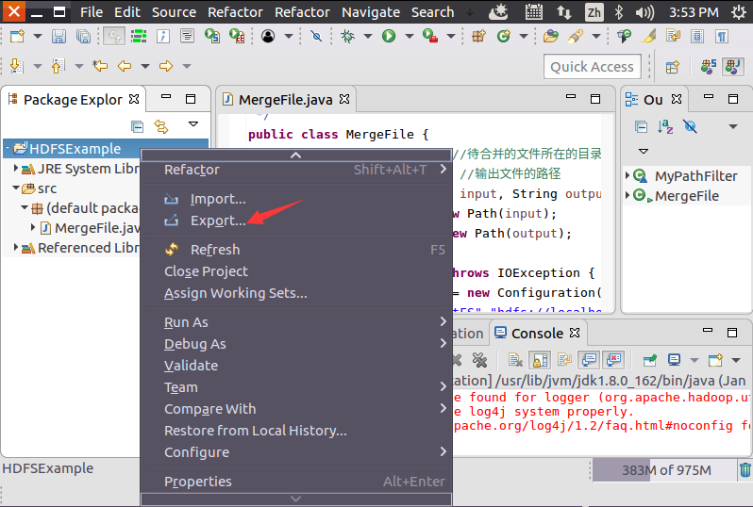
4.3.5应用程序的部署
首先，在Hadoop安装目录下新建一个名称为myapp的目录，用来存放我们自己编写的Hadoop应用程序，可以在Linux的终端中执行如下命令：
$ cd /usr/local/hadoop
$ mkdir myapp

Slide 32
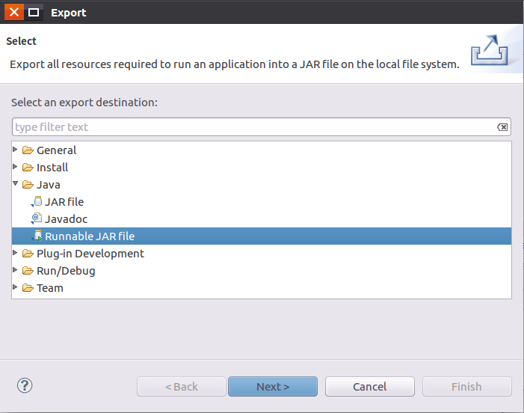

Slide 33
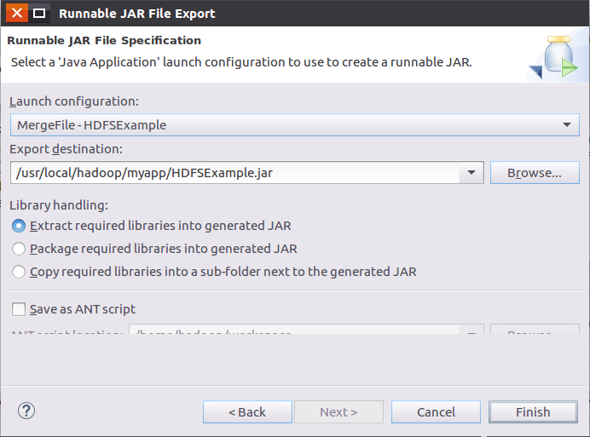

Slide 34
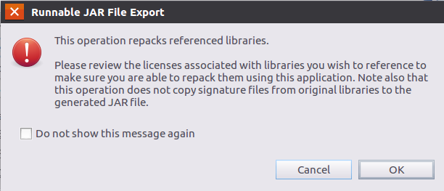

Slide 35
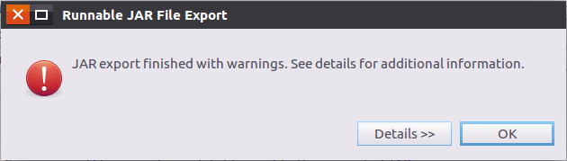

Slide 36
可以到Linux系统中查看一下生成的HDFSExample.jar文件，可以在Linux的终端中执行如下命令：
$ cd /usr/local/hadoop/myapp
$ ls
可以看到，“/usr/local/hadoop/myapp”目录下已经存在一个HDFSExample.jar文件。
由于之前已经运行过一次程序，已经生成了merge.txt，因此，需要首先执行如下命令删除该文件：
$ cd /usr/local/hadoop
$ ./bin/hdfs dfs -rm /user/hadoop/merge.txt

Slide 37
现在，就可以在Linux系统中，使用hadoop jar命令运行程序，命令如下：
$ cd /usr/local/hadoop
$ ./bin/hadoop jar ./myapp/HDFSExample.jar
上面程序执行结束以后，可以到HDFS中查看生成的merge.txt文件，比如，可以在Linux终端中执行如下命令：
$ cd /usr/local/hadoop
$ ./bin/hdfs dfs -ls /user/hadoop
$ ./bin/hdfs dfs -cat /user/hadoop/merge.txt
可以看到如下结果：
this is file1.txt
this is file2.txt
this is file3.txt

Slide 38
本章小结
大数据时代必须解决海量数据的高效存储问题，为此，谷歌开发了分布式文件系统GFS，通过网络实现文件在多台机器上的分布式存储，较好地满足了大规模数据存储的需求。HDFS是针对GFS的开源实现，它是Hadoop两大核心组成部分之一。
在很多情形下，需要使用Shell命令来操作HDFS，因此，本章介绍了HDFS操作常用的Shell命令，包括目录操作命令和文件操作命令等。同时，还介绍了如何利用HDFS的Web管理界面，以可视化的方式查看HDFS的相关信息。最后，本章详细介绍了如何使用Eclipse开发操作HDFS的Java应用程序。本章介绍的Eclipse开发方法，为后续章节的编程开发提供了很好的借鉴。

